Slide 1
První pomoc MAP ORP Poděbrady
Aneta Knytlová

Slide 2
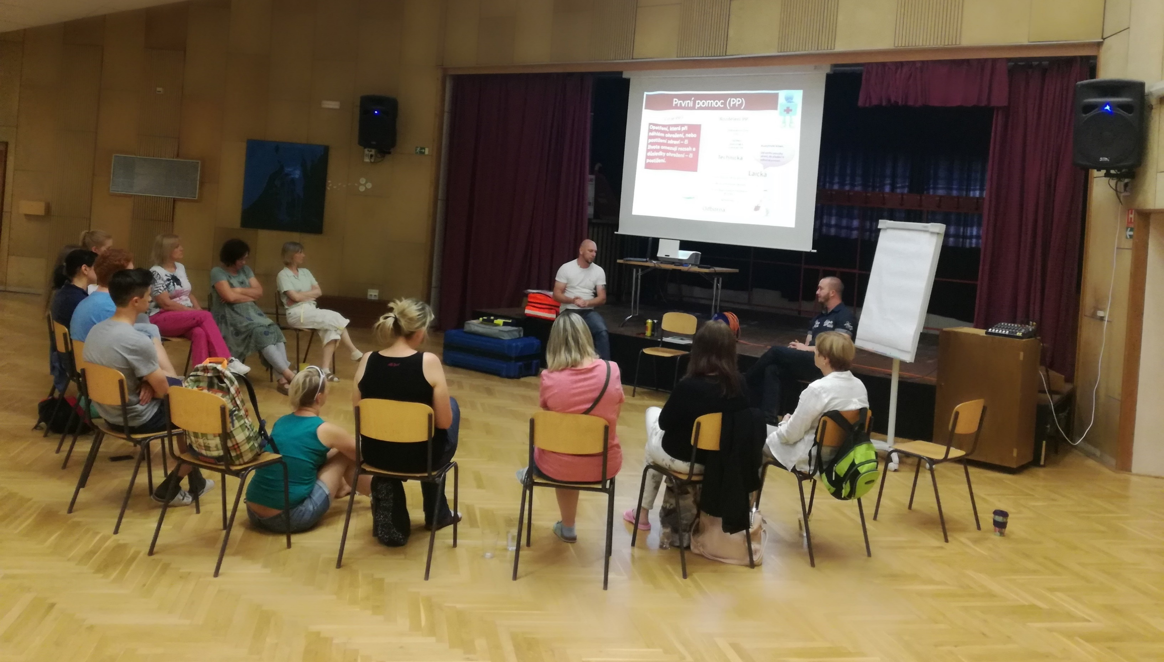
Základy první pomoci

Slide 3
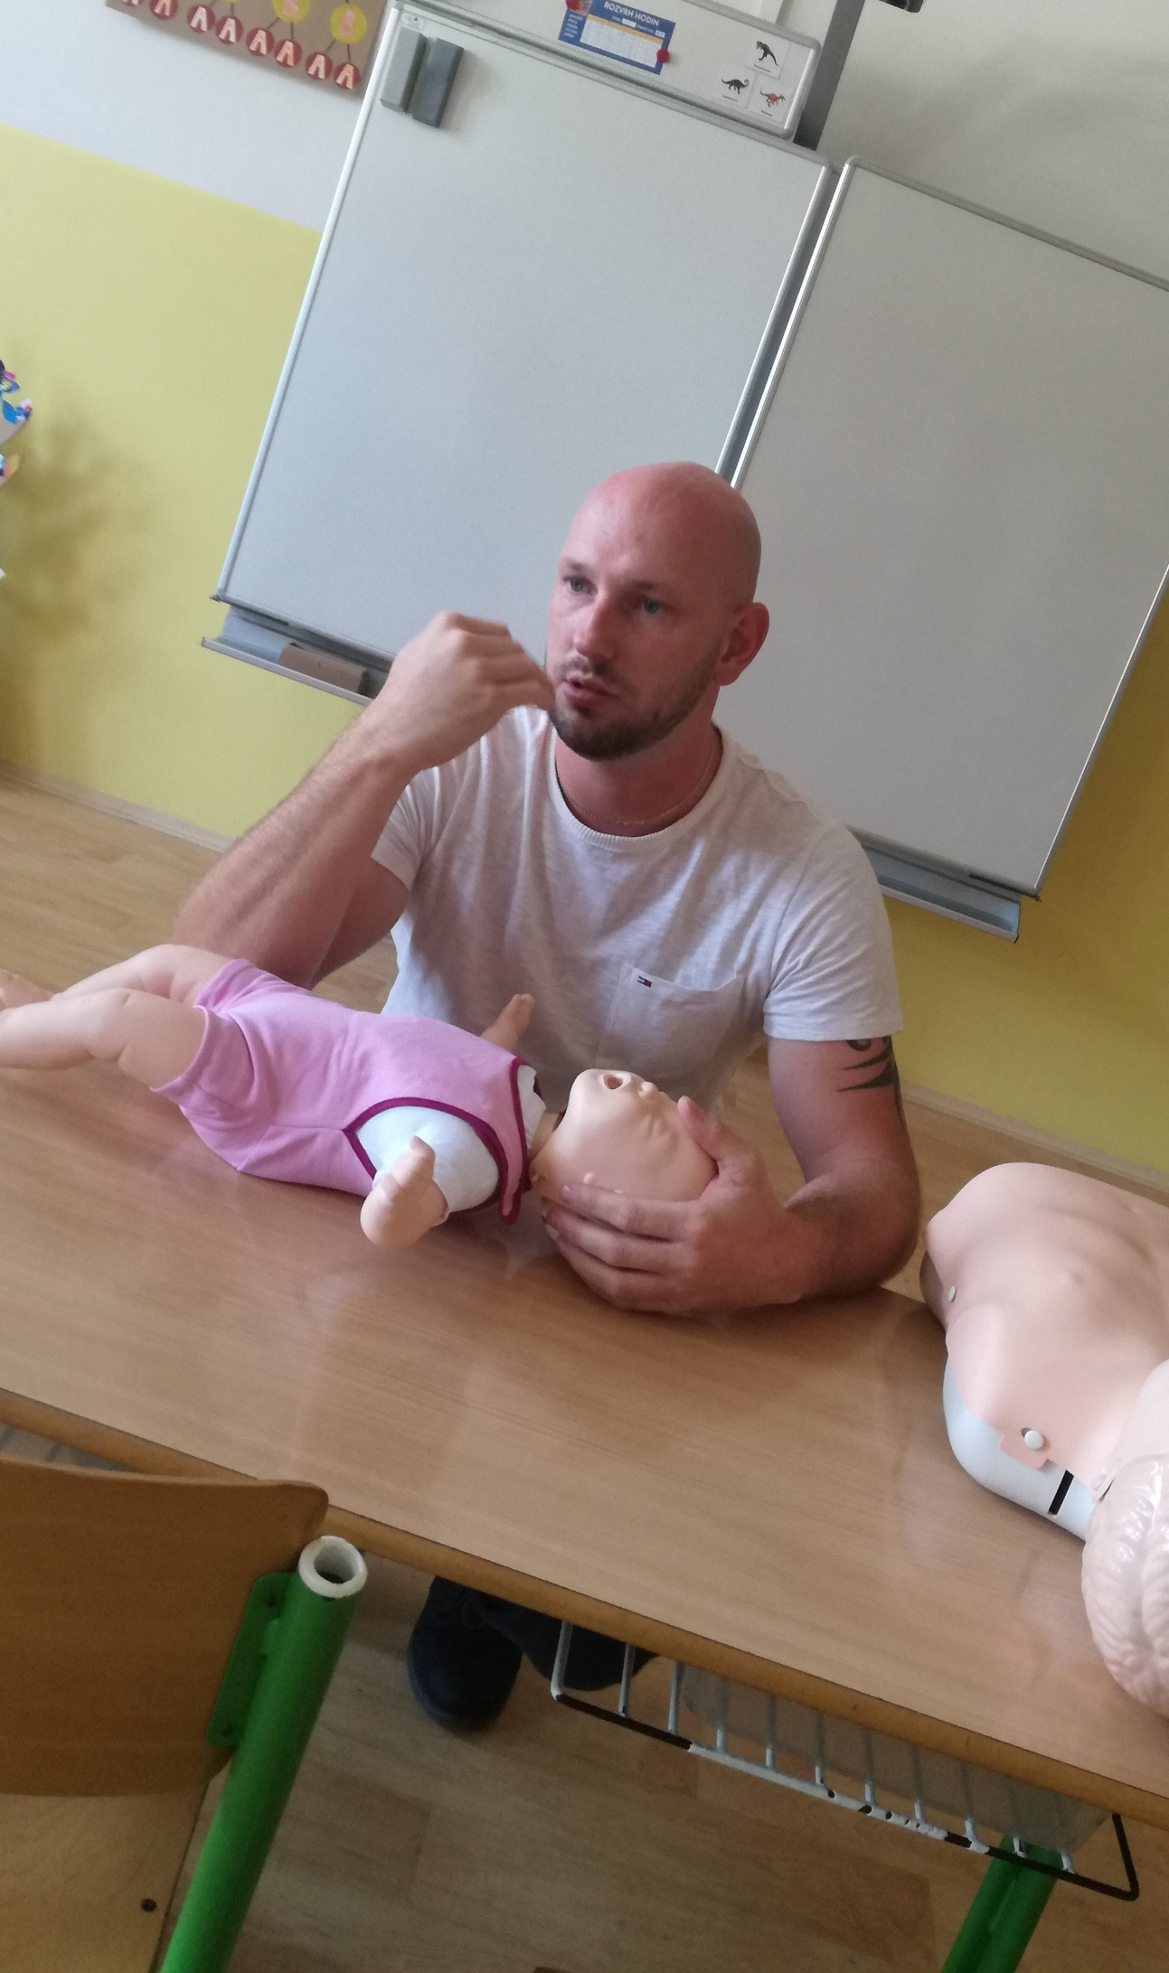

Slide 4
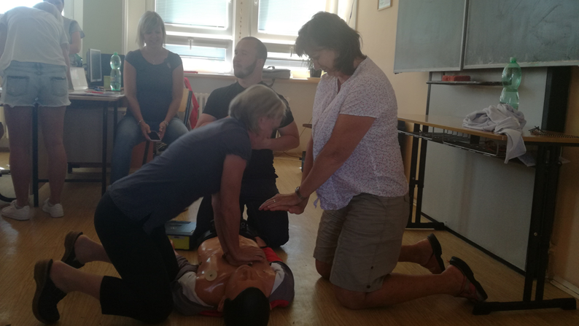
Živou a zábavnou formou s příklady z praxe

Slide 5
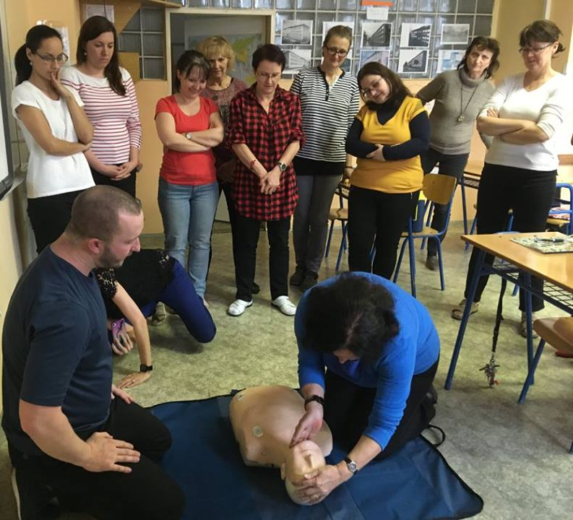

Slide 6
Individuální podpora v tíživých situacích

Slide 7
5 měsíců
11 seminářů
15 škol a školských zařízení
254 pedagogických pracovníků
1248 hodin první pomoci

Slide 8
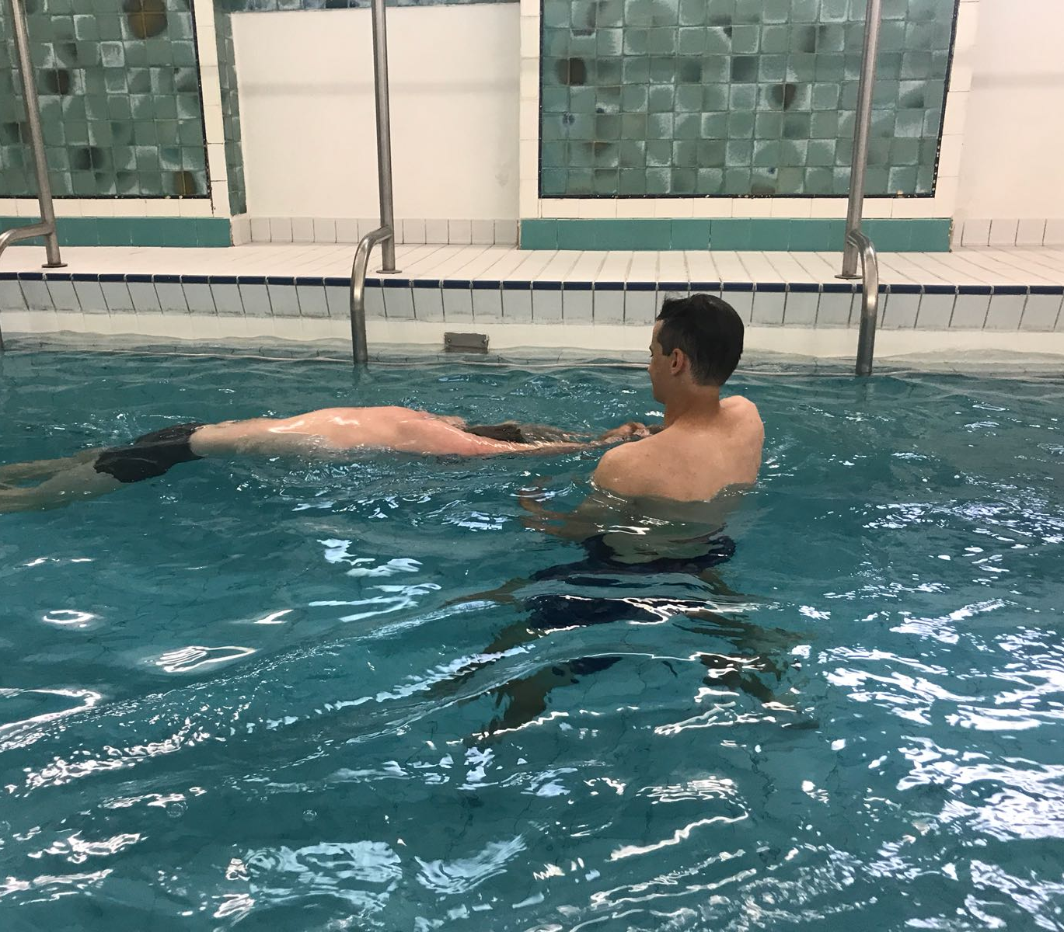
Záchrana tonoucího

Slide 9
Podpora škol a školských zařízení při nákupu vybavení

Slide 10
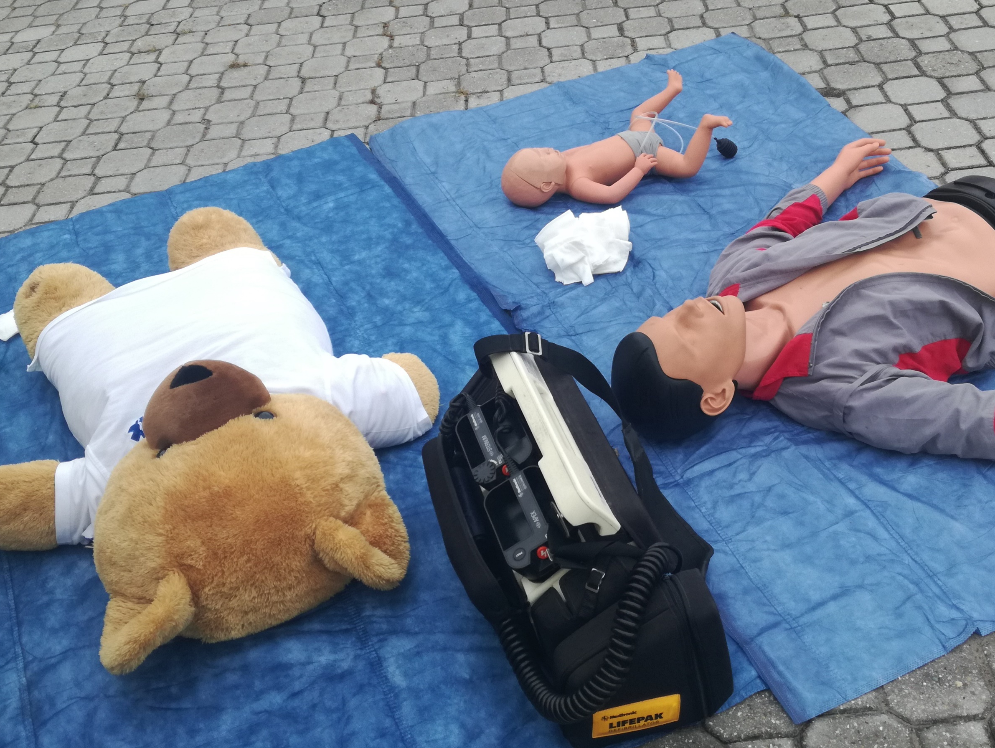
Plán v MAP II.

Slide 11
Děkuji za pozornost. Aneta Knytlová Místní akční skupina Mezilesí, z.s. MAP ORP Poděbrady tel.: 721 277 996 e-mail: mapvzdelvanipodebrady@gmail.com

